Slide 1
Проектный семинар
Домашние задания:
Провести анализ МКР (функциональный, компонентный, структурный, параметрический, генетический)
Составить для МКР сетевой график и диаграмму Ганта её выполнения (график и диаграмма не обязательно должны соответствовать вашему реальному графику выполнения МКР)
Составить ТЗ по ГОСТ 19.201-78, Описание программы (по ГОСТ 19.402-78, 19.502-78) и Описание применения (ГОСТ 19.502-78)
Выбрать альтернативные варианты реализации МКР или части объекта проектирования МКР и проанализировать их с помощью метода аналитических иерархий
Модуль 2:
Подготовить презентацию и доклад о своей научной работе
Подготовить министатью (около 2 стр.) с рассказом о своей научной работе
Программа и методики испытаний (ГОСТ 15.201-2000)

Slide 2
Системный подход к проектированию
Системный подход — общенаучный обобщенный эвроритм, предусматривающий всестороннее исследование сложного объекта с использованием компонентного, структурного, функционального, параметрического и генетического видов анализа:
Компонентный анализ — рассмотрение объекта, включающего в себя составные элементы и входящего, в свою очередь, в систему более высокого ранга.
Структурный анализ — выявление элементов объекта и связей между ними.
Функциональный анализ — рассмотрение объекта как комплекса выполняемых им полезных и вредных функций.
Параметрический анализ — установление качественных пределов развития объекта — физических, экономических, экологических и др. Применительно к программам параметрами могут быть: время выполнения какого-нибудь алгоритма, размер занимаемой памяти и т. д. При этом выявляются ключевые технические противоречия, мешающие дальнейшему развитию объекта, и ставится задача их устранения за счет новых технических решений.
Генетический анализ — исследование объекта на его соответствие законам развития программных систем. В процессе анализа изучается история развития (генезис) исследуемого объекта: конструкции аналогов и возможных частей, технологии изготовления, объемы тиражирования, языки программирования и т. д.

Slide 3
Метод планирования проекта: сетевой граф и диаграмма Ганта

Slide 4
Сетевое планирование
Решение сетевой задачи включает следующее:
1) определение или оценивание длительности j p выполнения каждой
элементарной работы j ,
2) определение критического, т.е. наиболее длинного пути между начальной и
конечной вершиной сети.
Наиболее распространены два типа сетевых моделей, называемые
1) действие-на-вершине
2) действие-на-дуге.

Slide 5
Сетевое планирование
Решение сетевой задачи включает следующее:
1) определение или оценивание длительности j p выполнения каждой
элементарной работы j ,
2) определение критического, т.е. наиболее длинного пути между начальной и
конечной вершиной сети.
Наиболее распространены два типа сетевых моделей, называемые
1) действие-на-вершине
2) действие-на-дуге.

Slide 6
Характеристики событий сетевой модели

Slide 7
Характеристики событий сетевой модели

Slide 8
Диаграмма
Ганта

Slide 9
Виды программной документации
(ГОСТ 19.101-77)
Вид программного документа | Содержание программного документа
Спецификация | Состав программы и документации на нее
Ведомость держателей подлинников | Перечень предприятий, на которых хранят подлинники программных документов
Текст программы | Запись программы с необходимыми комментариями
Описание программы | Сведения о логической структуре и функционировании программы (ГОСТ 19.402-78, 19.502-78)
Программа и методика испытаний | Требования, подлежащие проверке при испытании программы, а также порядок и методы их контроля (ГОСТ 15.201-2000)
Техническое задание | Назначение и область применения программы, технические, технико-экономические и специальные требования, предъявляемые к программе, необходимые стадии и сроки разработки, виды испытаний (ГОСТ 19.201-78)
Пояснительная записка | Схема алгоритма, общее описание алгоритма и (или) функционирования программы, а также обоснование принятых технических и технико-экономических решений
Эксплуатационные документы | Сведения для обеспечения функционирования и эксплуатации программы

Slide 10
Виды эксплуатационной документации
Вид эксплуатационного документа | Содержание эксплуатационного документа
Ведомость эксплуатационных документов | Перечень эксплуатационных документов на программу
Формуляр | Основные характеристики программы, комплектность и сведения об эксплуатации программы
Описание применения | Сведения о назначении программы, области применения, применяемых методах, классе решаемых задач, ограничениях для применения, минимальной конфигурации технических средств
Руководство системного программиста | Сведения для проверки, обеспечения функционирования и настройки программы на условия конкретного применения
Руководство программиста | Сведения для эксплуатации программы (ГОСТ 19.504-79)
Руководство оператора | Сведения для обеспечения процедуры общения оператора с вычислительной системой в процессе выполнения программы (ГОСТ 19.505-79)
Описание языка | Описание синтаксиса и семантики языка (ГОСТ 19.504-79)
Руководство по техническому обслуживанию | Сведения для применения тестовых и диагностических программ при обслуживании технических средств

Slide 11
Виды эксплуатационной документации
Вид эксплуатационного документа | Содержание эксплуатационного документа
Справочная система | ISO/IEC 26514:207
Руководство пользователя
Руководство администратора | Описание механизма управления учетными записями пользователей и т.д.

Slide 12
Некачественная сопроводительная документация вызывает:
Задержки, связанные с ошибками в работе сотрудников
Отвлечение высококлассных специалистов от основной работы
большое число обращений в службу поддержки
затруднения во взаимодействии с аутсорсерами
снижение конкурентоспособности продукта

Slide 13
ГОСТы на системы автоматизации
ГОСТ 24.602-86. Автоматизированные системы управления. Состав и содержание работ по стадиям создания. (Введён с 01.01.89.–М.: Изд-во стандартов, 1986.–12 с.).
ГОСТ 34.601-90. Информационная технология. Комплекс стандартов на автоматизированные системы. Автоматизированные системы. Стадии создания (Введён с 29.12.90, 24.601-86. 24.602-86. 1997 г.).
ГОСТ 34.602-89. Комплекс стандартов на автоматизированные системы. Техническое задание на создание автоматизированной системы. Введ. 01.01.90.
ГОСТ 34.603-92. Информационная технология. Виды испытаний автоматизированных систем.

Slide 14
Сопроводительная документация
- Внешняя
- Внутренняя

Slide 15
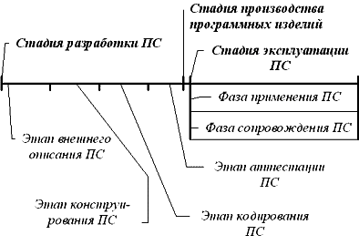
Жизненный цикл

Slide 16
Подходы к проектированию (сверху вниз и снизу вверх)

Slide 17
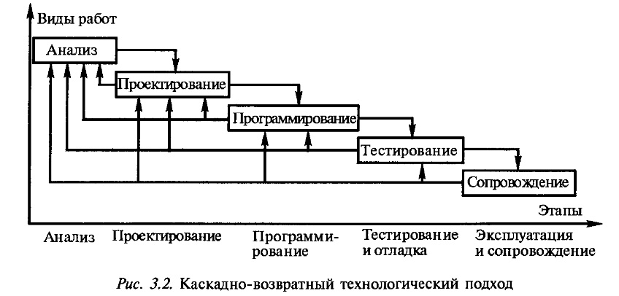
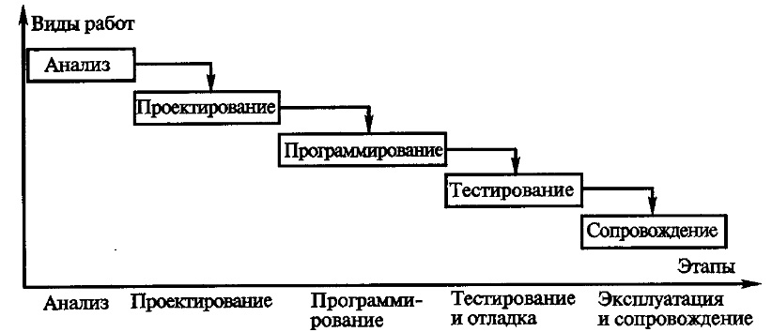
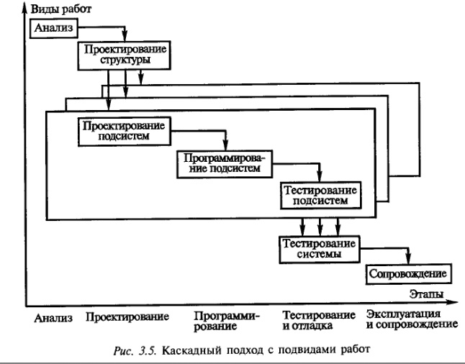
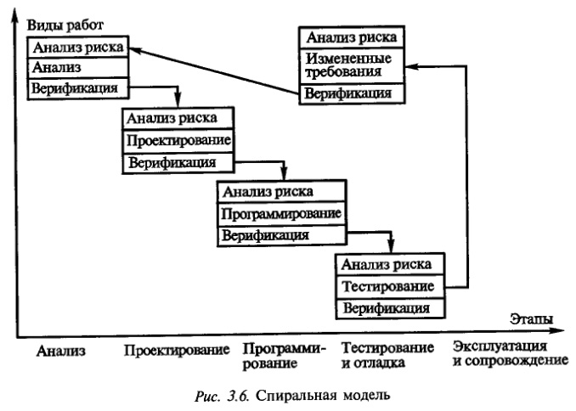
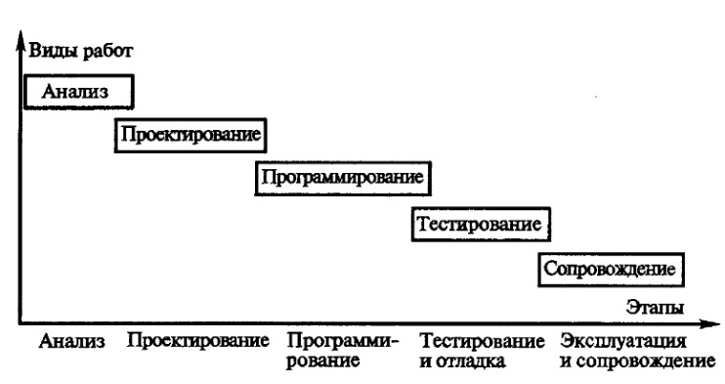
Модели жизненного цикла
Каскадная
Каскадно-возвратная
Каскадная с перекрывающимися видами работ
Каскадная с подвидами работ
Спиральная

Slide 18
Источники возникновения ошибок при проектировании
Сложность проектируемой системы
Ошибки интерпретации

Slide 19
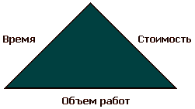
Проектный треугольник

Slide 20
Виды научно-исследовательских работ
Фундаментальные Расширение теоретических знаний. Получение новых научных данных о процессах, явлениях, закономерностях, существующих в исследуемой области; научные основы, методы и принципы исследований (делятся на теоретические и экспериментальные)
Поисковые Увеличение объема знаний для более глубокого понимания изучаемого предмета. Разработка прогнозов развития науки и техники; открытие путей применения новых явлений и закономерностей
Прикладные Разрешение конкретных научных проблем для создания новых изделий и технологий. Получение рекомендаций, инструкций, расчетно-технических материалов, методик и т.д

Slide 21
Опытно-конструкторская работа
Опытно-конструкторская работа (ОКР) – комплекс работ по разработке конструкторской и технологической документации на опытный образец, изготовлению и испытаниям опытного (головного) образца (опытной партии), выполняемых для создания (модернизации) продукции. Определение относится к разработке как серийной, так и несерийной или единичной продукции.

Slide 22
Основные этапы НИР
Основные этапы НИР: 1) разработка технического задания (ТЗ) НИР; 2) выбор направления исследования; 3) теоретические и экспериментальные исследования; 4) обобщение и оценка результатов исследований; 5) сдача работ заказчику.

Slide 23
Разработка ТЗ НИР
- научное прогнозирование
-анализ результатов фундаментальных и поисковых исследований
- изучение патентной документации
-­ учет требований заказчиков

Slide 24
Выбор направления исследования
сбор и изучение научно-­технической информации
составление аналитического обзора
­ проведение патентных исследований
формулирование возможных направлений решения задач, поставленных в ТЗ НИР, их сравнительная оценка
выбор и обоснование принятого направления исследований и способов решения задач
Сопоставление ожидаемых показателей новой продукции после
внедрения результатов НИР с существующими показателями изделий конкурентов
ориентировочная оценка экономической эффективности разработки и производства новой продукции
разработка общей методики проведения исследований (программы работ, план­графики, сетевые модели) ­ составление промежуточного отчета

Slide 25
Теоретические и экспериментальные исследования
­ разработка рабочих гипотез, построение моделей объекта исследований, обоснование допущений
выявление необходимости проведения экспериментов для подтверждения отдельных положений теоретических исследований или для получения конкретных значений параметров, необходимых для проведения расчетов
разработка методики экспериментальных исследований, подготовка моделей (макетов, экспериментальных образцов), а также испытательного оборудования
проведение экспериментов, обработка полученных данных ­ сопоставление результатов эксперимента с теоретическими исследованиями
корректировка теоретических моделей объекта
проведение при необходимости дополнительных экспериментов ­ проведение технико­экономических исследований
составление промежуточного отчета

Slide 26
Обобщение и оценка результатов исследований
­ обобщение результатов предыдущих этапов работ
оценка полноты решения задач
разработка рекомендаций по дальнейшим исследованиям и проведению ОКР
разработка проекта ТЗ на ОКР
составление итогового отчета

Slide 27
Этапы опытно­-конструкторской работы (ОКР)
1) разработка ТЗ на ОКР; 2) техническое предложение; 3) эскизное проектирование; 4) техническое проектирование; 5) разработка рабочей документации для изготовления и испытаний опытного образца; 6) предварительные испытания опытного образца; 7) государственные (ведомственные) испытания опытного образца; 8) отработка документации по результатам испытаний.

Slide 28
Разработка ТЗ на ОКР
разработка проекта ТЗ заказчиком
проработка проекта ТЗ исполнителем
установление перечня контрагентов и согласование с ними частных ТЗ
согласование и утверждение ТЗ

Slide 29
Техническое предложение (является основанием для корректировки ТЗ и выполнения эскизного проекта)
Выявление дополнительных или уточненных требований к изделию, его техническим характеристикам и показателям качества, которые не могут быть указаны в ТЗ:
проработка результатов НИР
проработка результатов прогнозирования
изучение научно­-технической информации
предварительные расчеты и уточнение требований ТЗ

Slide 30
Эскизное проектирование (служит основанием для технического проектирования)
Разработка принципиальных технических решений:
выполнение работ по этапу технического предложения, если этот этап не выполняется
выбор элементной базы разработки
выбор основных технических решений
разработка структурных и функциональных схем изделия ­ выбор основных конструктивных элементов
метрологическая экспертиза проекта
разработка и испытание макетов

Slide 31
Техническое проектирование
Окончательный выбор технических решений по изделию в целом и по его составным частям:
разработка принципиальных электрических, кинематических, гидравлических и других схем
уточнение основных параметров изделия
проведение конструктивной компоновки изделия и выдача данных для его размещения на объекте
разработка проектов ТУ на поставку и изготовление изделия
испытание макетов основных приборов изделия в натурных условиях

Slide 32
Разработка рабочей документации для изготовления и испытания опытного образца
Формирование комплекта конструкторских документов:
разработка принципиальных электрических, кинематических, гидравлических и других схем
разработка полного комплекта рабочей документации
согласование ее с заказчиком и заводом
­изготовителем серийной продукции
проверка конструкторской документации на унификацию и стандартизацию
изготовление опытного образца
настройка и комплексная регулировка опытного образца

Slide 33
Техническое задание
В документе обязательно должны быть описаны:
введение;
основания для разработки;
назначение разработки;
требования к программе или программному изделию;
требования к программной документации;
технико-экономические показатели;
стадии и этапы разработки;
порядок контроля и приемки.

Slide 34
Руководство администратора
В документе обязательно должны быть описаны:
Назначение программы.
Основные задачи и возможности.
Способ отражения предметной области в программе.
Пользовательский интерфейс.
Порядок решения основных пользовательских задач.
Функции программы и порядок их применения.
Пользовательская настройка программы.
Возможные проблемы при пользовании программой и пути их решения.

Slide 35
Руководство пользователя
Примерная структура документа:
Общие сведения.
Установка и первоначальная настройка.
Основные понятия и определения.
Интерфейс пользователя.
Работа с программой.
Пользовательская настройка.
Сообщения об ошибках.

Slide 36
Руководство оператора (ГОСТ 19.505-79)
Это – упрощенное руководство пользователя
Рекомендации:
Минимум теоретических введений и концептуальных разделов.
Минимум явных и неявных ссылок внутри документа (повторяющийся материал лучше дублировать).
Минимум «ветвлений» в тексте (языковых конструкций «если – то»).
Структура документа:
Назначение программы.
Условия выполнения.
Интерфейс пользователя (опционально)
Выполнение программы.
Сообщения оператору.

Slide 37
Руководство администратора
Разделы документа:
Назначение и порядок применения программы.
Общие принципы и логика работы программы.
Обязанности администратора и связанные с ними операции.
Обязанность, регулярность и очередность выполнения всех операций.
Порядок выполнения всех операций.
Проблемы в работе системы и способы их решения.

Slide 38
Описание языка (ГОСТ 19.504-79)
Виды формальных языков: программирование, управления заданиями, описания экранных и печатных форм, описания структур данных, разметки.
Документ должен включать сведения о:
- Назначении и сфере применения языка.
Синтаксических правилах языка.
Логике использования программы или обработки документа.
Конкретные элементы языка и связанные с ними синтаксические конструкции.
Разделы документа:
Общие сведения.
Элементы языка.
Способы структурирования языка.
Средства обмена данными.
Встроенные элементы.
Средства отладки.

Slide 39
Описание программы и применения
(ГОСТ 19.402-78, 19.502-78)
Структура документа (ГОСТ 19.402-78):
Общие сведения.
Функциональное назначение.
Описание логической структуры.
Используемые технические средства.
Вызов и загрузка.
Входные данные.
Выходные данные.

Slide 40
Руководство программиста
(ГОСТ 19.504-79)
Структура документа:
Назначение и условия применения программы.
Характеристика программы.
Обращение к программе.
Входные и выходные данные.
Сообщения.

